Slide 1
Меркасур
Аўтар: Ганчарэвіч Яна

Slide 2
МЕРКАСУР –агульны рынак краін Паўднёвай Амерыкі. Назва арганізацыі паходзіць ад іспанскага Mercado Común del Sur, што азначае "Паўднёва-амерыканскі агульны рынак".
Сцяг арганізацыі

Slide 3
Утварыўшыся ў 1991 г., арганізацыя аб’ядноўвае чатыры дзяржавы – Аргенціну, Бразілію, Урагвай, Венесуэлу.

Slide 4
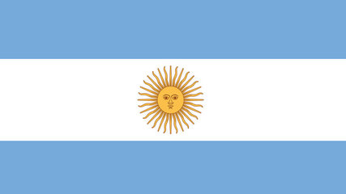
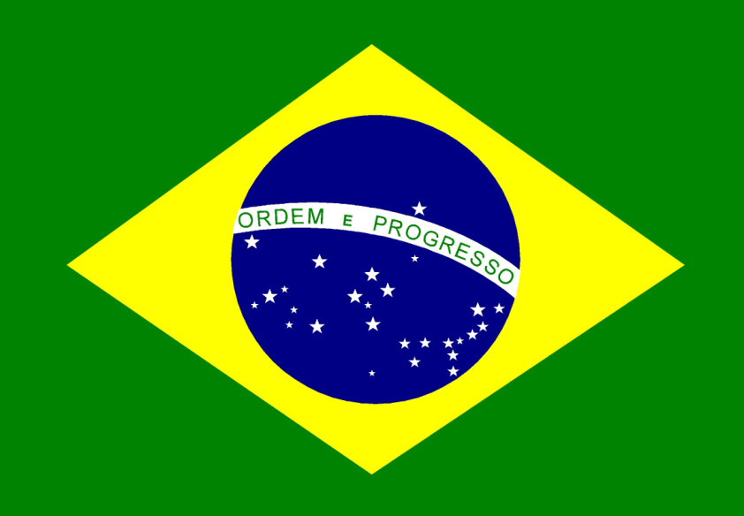
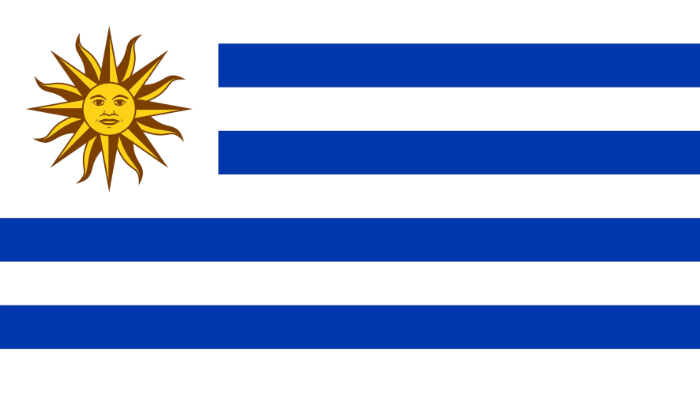
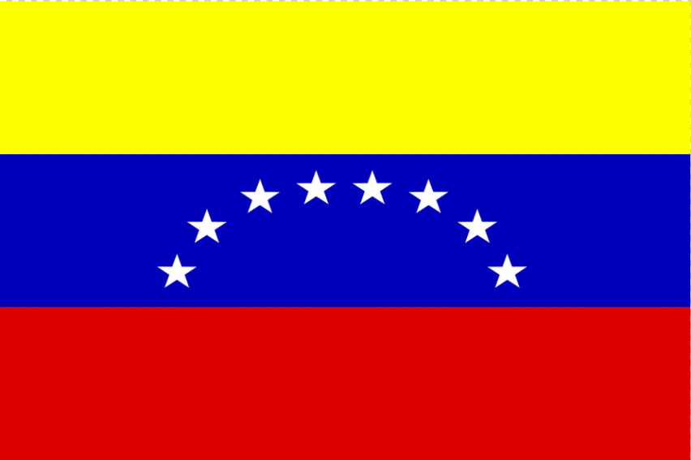
Аргенціна
Бразілія
Урагвай
Венесуэла

Slide 5
Мэты аб’яднання : - садзейнічанне свабоднага гандлю; - утварэнне гнуткага руху тавараў, насельніцтва і валюты краін-удзельніц аб'яднання.

Slide 6
МЕРКАСУР і Андская супольнасць нацый у цяперашні час-асноўныя мытныя саюзы, звязаныя з саюзам нацый, якія спрыяюць працэсам эканамічнай інтэграцыі ў Паўднёвай Амерыцы.

Slide 7
У МЕРКОСУР засяроджана 55,3% насельніцтва краін Лацінскай Амерыкі і Карыбскага басейна (больш за 300 млн чал.), 40% прамых замежных інвестыцый, 33% аб'ёму знешняга гандлю краін рэгіёну. Сукупны аб'ём ВУП удзельнікаў аб'яднання дасягае 3,3 трлн дал.

Slide 8
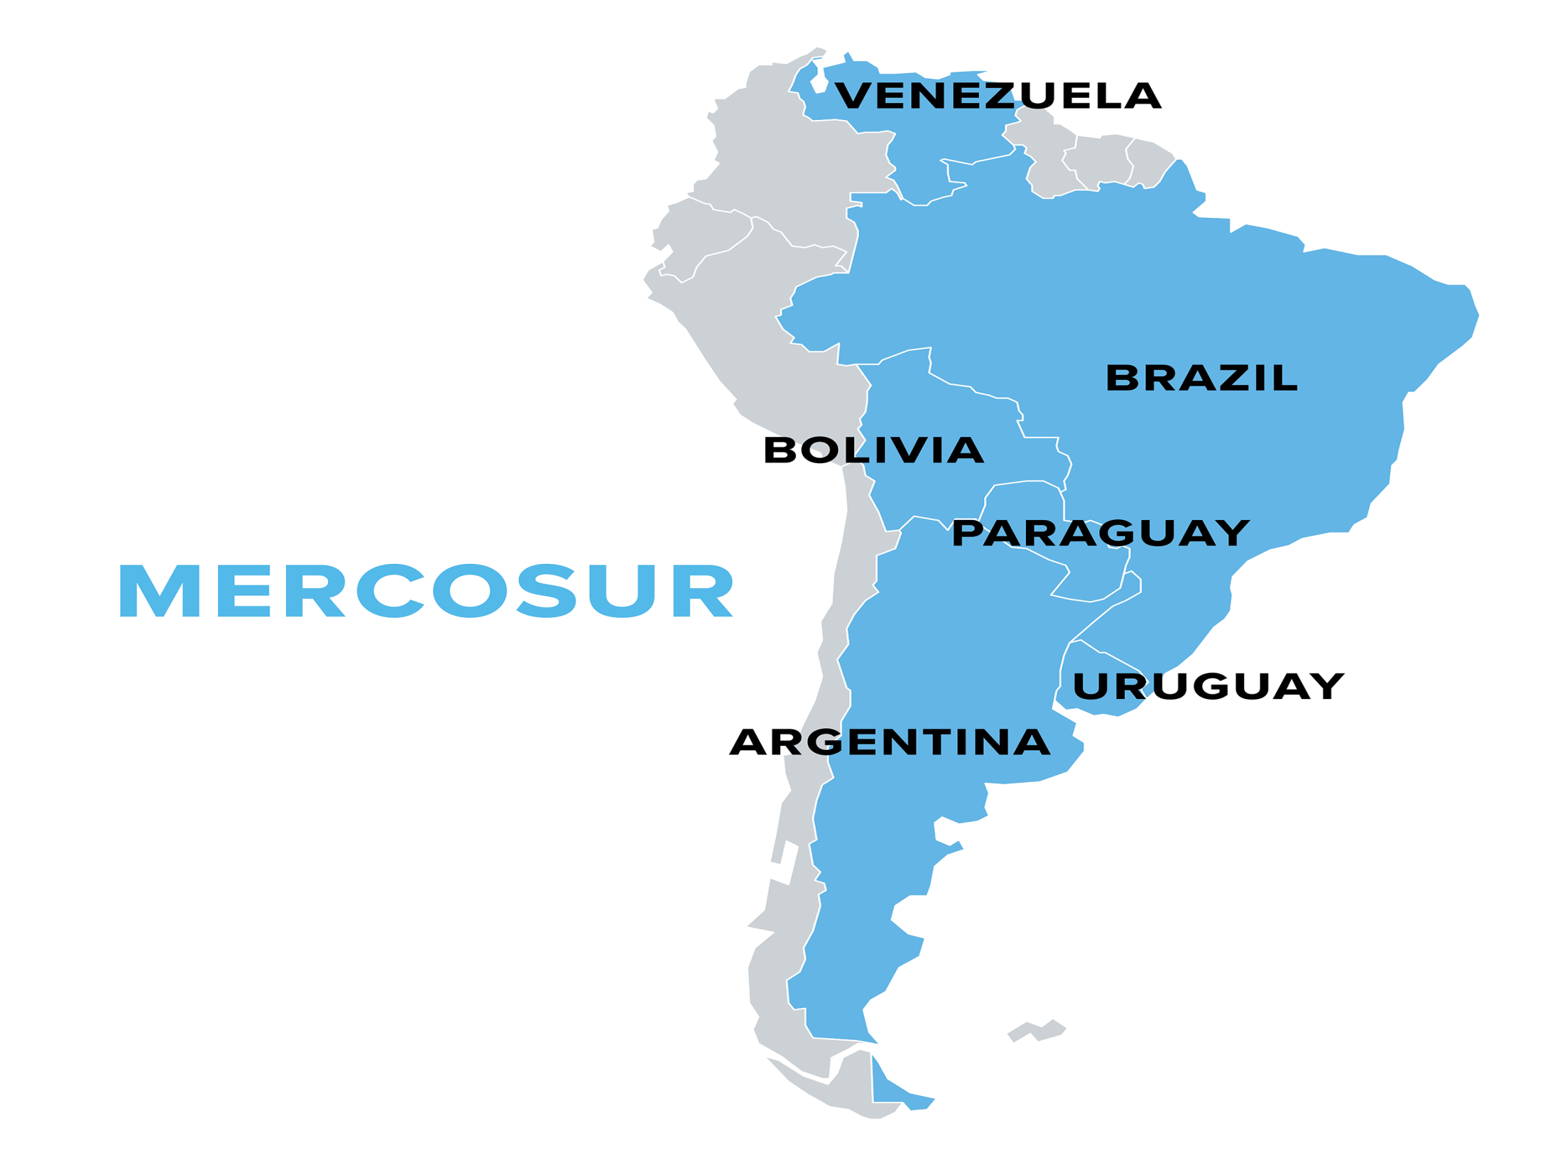

Slide 9
Чылі, Калумбія, Эквадор, Перу, Гаяна і Сурынам ў цяперашні час маюць статус асацыіраваных членаў. Мексіка і Новая Зеландыя кваліфікуюцца як афіцыйныя назіральнікі МЕРКАСУР.

Slide 10
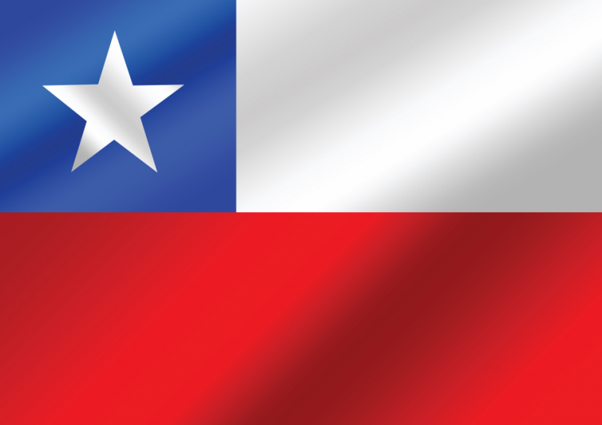
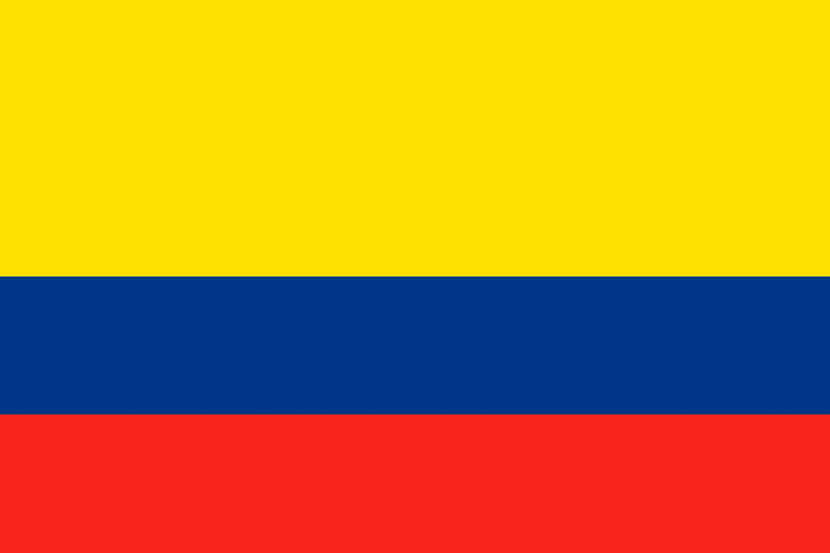
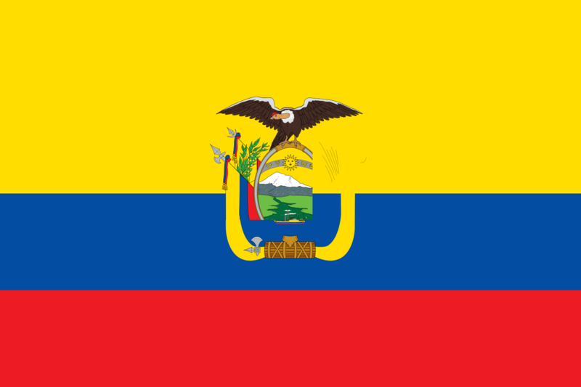
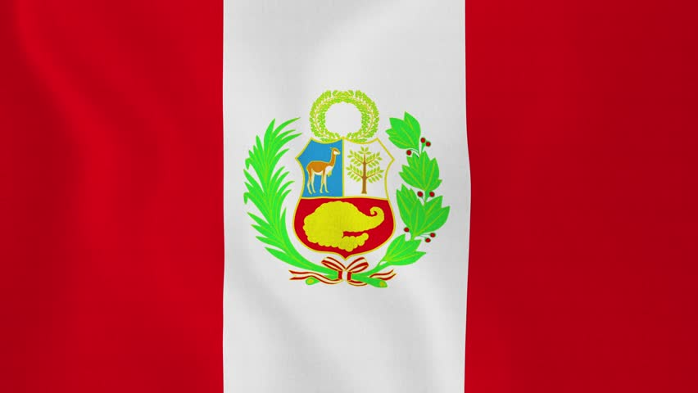
Чілі
Калумбія
Эквадор
Перу

Slide 11
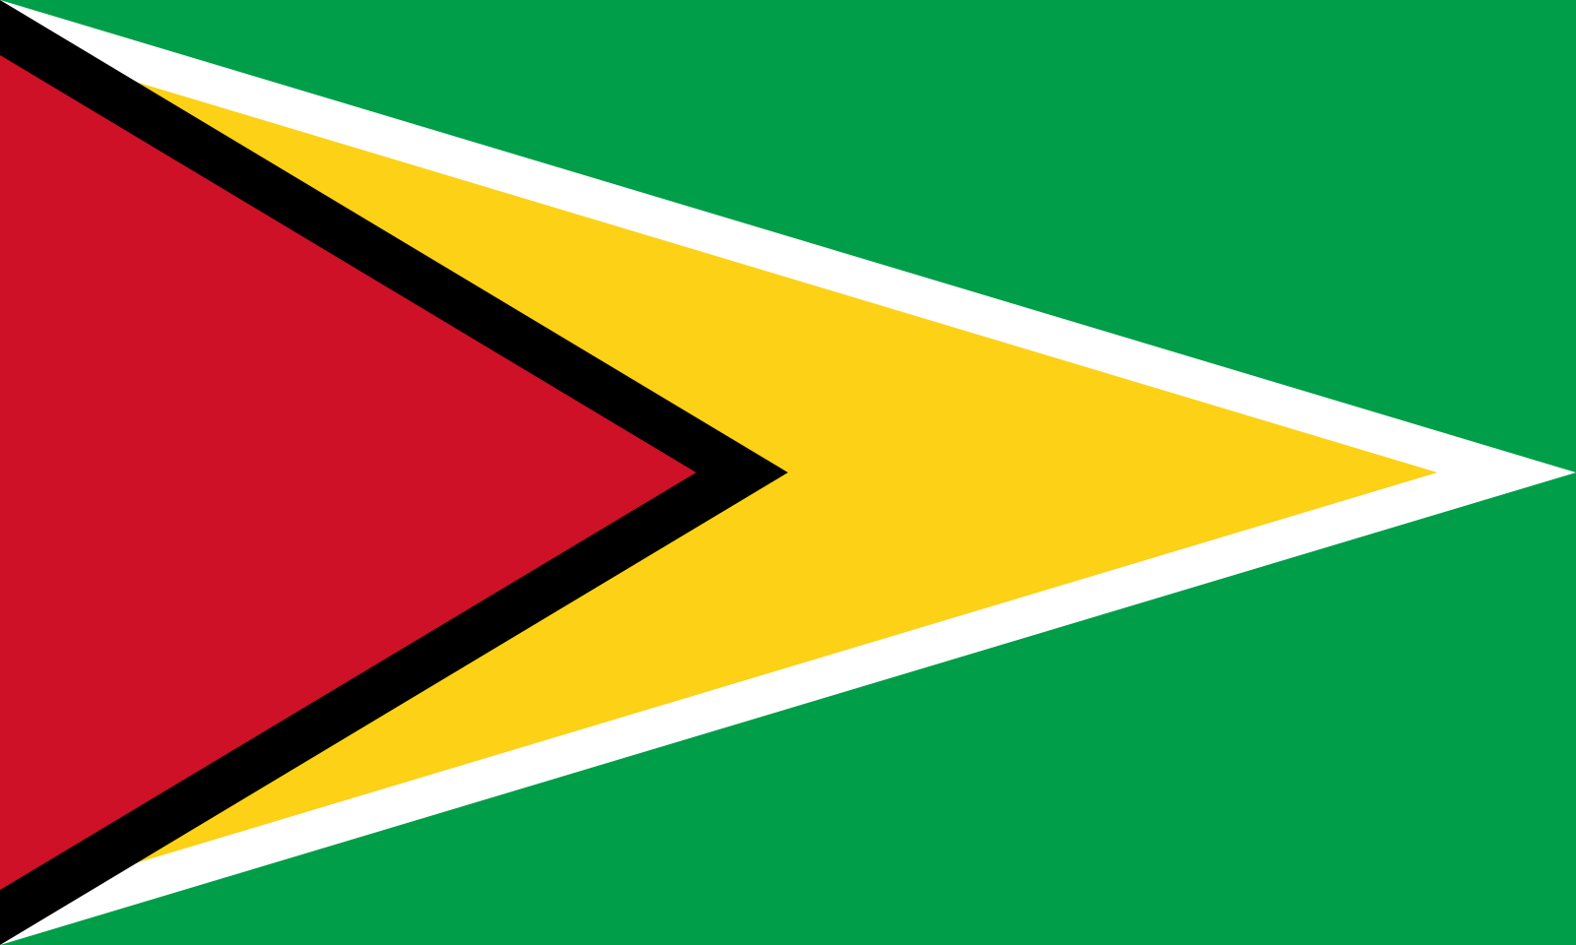
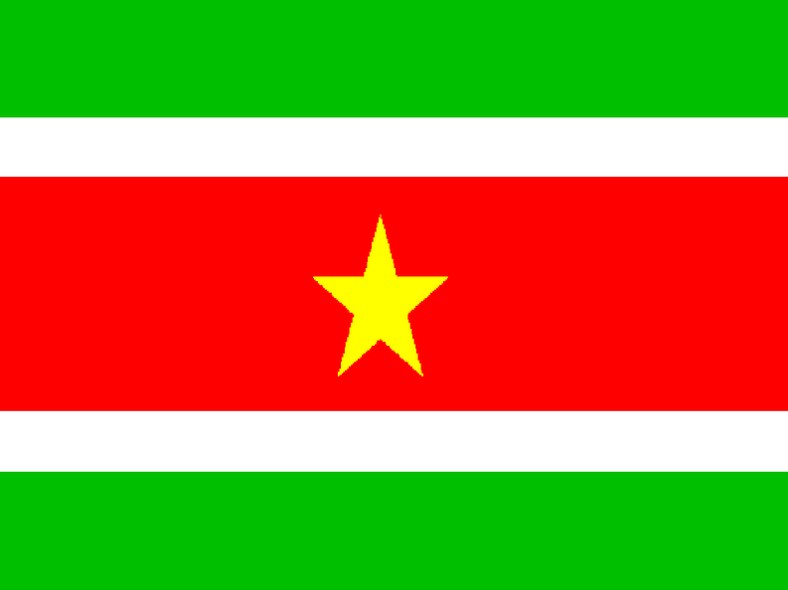
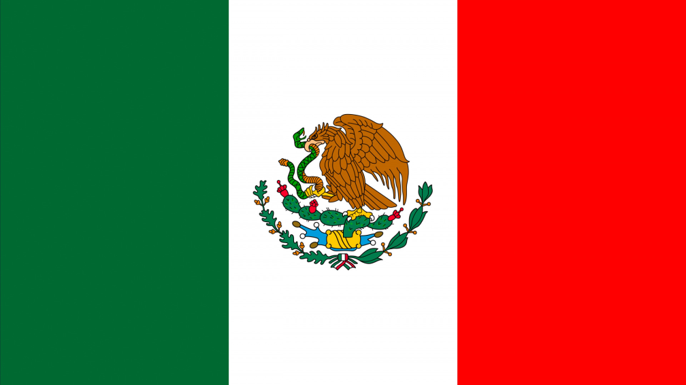
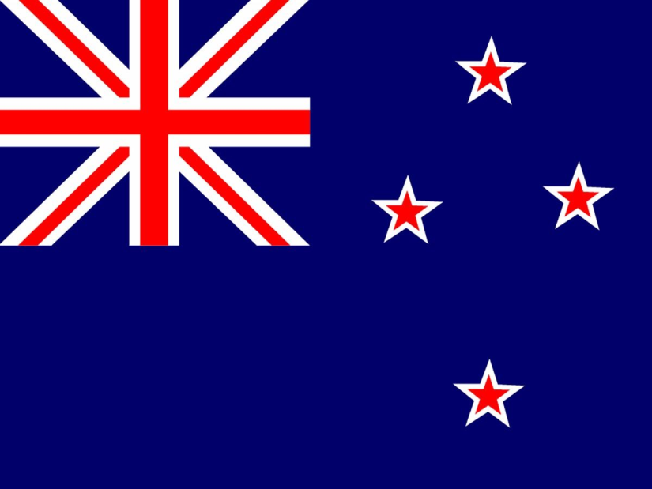
Гаяна
Сурынам
Мексіка
Новая Зеландыя

